Slide 1
Diagnostika skupin ve školním prostředí
- žáci ve třídě

Slide 2
Co ovlivňuje pozici žáka ve třídě – sociální skupině?
Vnější faktory
  Sociální zázemí
  Vztah U – Ž
  Historie pobytu ve skupině
Vnitřní faktory
  Zdravotní stav a fyzický vzhled
  Inteligence
  Studijní úspěšnost
  Sebedůvěra a sebevědomí
  Angažovanost ve třídě

Slide 3
Proč diagnostikovat třídní kolektiv ?
Preventivně
Při problémech (konflikty, soupeření, šikana, nezačlenění žáci…)

Slide 4
Zásady diagnostiky vztahů ve třídě
Diagnostika je vždy prvním krokem, po kterém by měly následovat další kroky (intervence)
Není možné diagnostikovat anonymně
Zjišťování vztahů ve třídě vyžaduje etický přístup – sdělování záměrů a výsledků?
Je třeba dokumentovat veškeré kroky a archivovat veškerý získaný materiál
Učit nejvhodnější dobu dg.
Min. účast 80 % žáků

Slide 5
NÁSTROJE DIAGNOSTIKY TŘÍDY
Klinické metody
  Pozorování (výuka, přestávky, výlety…)
  Rozhovor (dítě, rodič, učitel)
Diagnostické nástroje
  Škály
  Dotazníky
  Projektivní techniky (nedokončené věty, jabloň, příběhy, kresby…)
  Sociometrie
  Zážitkové akce, psychohry

Slide 6
Sociometrie
Sociometrie = věda o měření mezilidských a sociálních vztahů
Sociometrické testy – obvykle otázka volby, někde se zdůvodněním
Zpracovávají se sociometrické tabulky
Užití:
  V malých sociálních skupinách
  Zejména školní třídy
  Vypovídá o vztazích ve třídě, náznaky i o osobnosti žáka

Slide 7
SOCIOMETRIE
Jacob Levy Moreno (1889 – 1974)
Nejstarší metoda zjišťování vztahů mezi dětmi
Stanovil pravidla pro konstrukci sociometrických testů, resp. dotazníků
Otázky na kladnou a zápornou volbu např.:
  S kým bys chtěl sedět v lavici?
  S kým bys nechtěl trávit prázdniny?
  Výsledek ve formě sociogramu (grafické zobrazení pozice členů ve skupině a jejich vzájemných vztahů)

Slide 8
Druhy sociometrie
Peer nomination, tj. pozitivní nebo negativní volba podle určitého kritéria (např. trávení prázdnin…)
Peer ratings - vzájemné hodnocení členů za využití škál
Alternativní dotazníky, např. označit žáka
  ? - neznám jej
  ☺ - mám ho rád
  ☹ - nemám ho rád
  😐 - nemám k němu vztah

Slide 9
SO-RA-D (V. Hrabal)
Standardizovaný dotazník
Zjišťuje míru sympatie a míru vlivu jednotlivých žáků
  jejich vliv na ostatní
  jejich oblíbenost/neoblíbenost u ostatních
  spokojenost se vztahy ve skupině
celková soudržnost a emoční atmosféra ve skupině
doplňková metoda k dalším nástrojům
Každý žák ve třídě hodnotí vliv všech ostatních žáků na škále 1-5
každý žák ve třídě hodnotí oblibu/sympatie všech ostatních žáků na škále 1-5
každý žák doplňuje číselné hodnocení slovním odůvodněním svých sympatií/antipatií k ostatním žákům

Slide 10
SO-RA-D (vliv a sympatie)
Vliv žáků
  Ke každému jménu spolužáka (ne k sobě samému) napište v záznamovém archu jednu z číslic 1 až 5 do sloupce, které je označen nadpisem VLIV
  1= nejvlivnější
  5= nemá žádný a nebo téměř žádný vliv
Vysvětlit, co to znamená vlivný žák.
Sympatie žáků
  Instrukce stejná,
  Co je sympatický žák?
Zdůvodnění sympatií
  Nakonec se zamyslete nad tím, proč je vám který spolužák sympatický nebo nesympatický. Napište do posledního sloupce…
  Vést žáky k zamyšlení a přemýšlení

Slide 11
Sociometrické statusy ve třídě
Populární děti, hvězdy (mnoho pozitivních a málo negativních voleb)
Šedé eminence (pozitivně nominovány hvězdami a samy hvězdy volí, od ostatních málo voleb)
Děti průměrné (průměrný počet pozitivních i negativních voleb)
Kontroverzní děti (mnoho nominací pozitivních, ale i negativních)
Outsideři (mnoho voleb dávají, ale žádné volby nedostávají)
Odmítané děti (dostávají mnoho negativních voleb)
Antihvězdy (nejvyšší počet negativních voleb)
Izolované děti (ignorované, samy nevolí)
Atd.

Slide 12
zpracování
Statisticky
Graficky
Sociometrické matice
  Matice pro vliv a matice pro sympatie
  Sečtou se volby pro každého žáka
  Zvlášť hoši o hoších, dívky o dívkách, hoši o dívkách…
Sociometrické indexy
  Individuální index vlivu - celkový součet hodnot získaných voleb dělíme počtem žáků, kteří jeho vliv hodnotili
  Individuální index sympatií – dtto
  Index náklonnosti a index ovlivnitelnosti – jsou průměry voleb, které žák udílí
  Index celkového hodnocení jedince. Sečtou se indexy vlivu a sympatií u jedince a dělí dvěma.
Zpracování slovních hodnocení
  Kategorizace

Slide 13
sociogramy
Znázornění vztahů ve třídě v málo početné třídě nebo zvlášť holky a kluky
Přehledné je to do cca 15 žáků
Orbitální sociogram
  Soustředné kružnice, zvlášť pro sympatie i vliv, zvlášť pro pozitivní (hodnocení 1) a zvlášť pro negativní volby (hodnocení 5).
  Jinak označujeme volbu +, jinou barvou volbu -, jinak reciproční kladné nebo záporně, jinak, když jeden volí pozitivně, druhý recipročně negativně.
  Čím blíže je žák středu kružnic, tím více voleb dostal
Čtvercový diagram
  Zobrazuje průměrné hodnocení jednotlivých žáků jak ve vlivu (vertikální osa), tak v sympatiích (horizontální osa) Chlapci modře, dívky červeně.
Lineární sociogram (meziskupinový)
  Zachycuje vzájemné sympatie mezi chlapci a dívkami ve skupině.
  Zobrazuje všechna hodnocení 1 , která získali chlapci od dívek a naopak
Histogramy

Slide 14
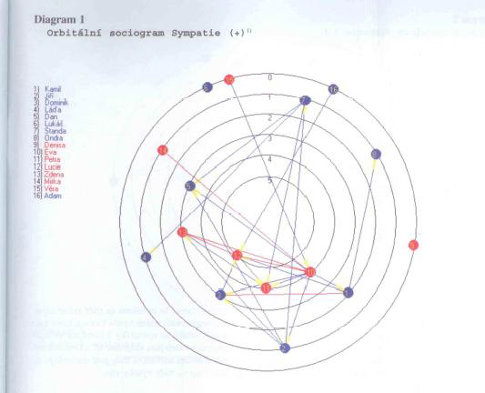

Slide 15
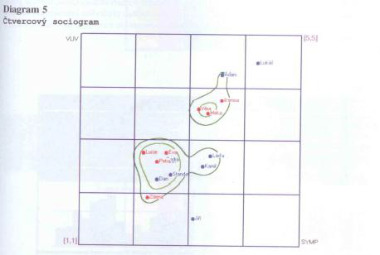

Slide 16
Vývoj so-ra-d
1. vydání – 1979: Sociometricko-ratingový test. Psychodiagnostika Bratislava, T-118
2. upravené vydání – 2005: Sociometricko-ratingový dotazník Vl. Hrabala, st. IPPP ČR Praha
Sorad – verze pro VP a školní psychology, vydalo Hogrefe- Testcentrum, Praha 2011
autor upravené verze: Vl. Hrabal, ml.
Třídní kompas, Sociometrická ratingová metoda, verze pro třídní učitele, Testcentrum 2011. Autor Vl. Hrabal, ml.

Slide 17
Klima a atmosféra ve třídě
Klima stálejší, atmosféra je proměnlivější
Zjišťujeme aktuální stav a žádoucí stav
Klima a atmosféru vytváří žáci, učitel, prostředí
Interakce U-Ž, Ž-Ž
Proměnné: spokojenost, autonomie, spontánnost, kamarádství, koheze, soutěživost, konflikty, variabilnost činností, pořádek, organizovanost, individualizace, obtížnost úkolů, učitelovo řízení, kontrola….
Vliv věku žáků, pohlaví, ročník, typ školy, zaměření třídy, sociokulturní prostředí

Slide 18
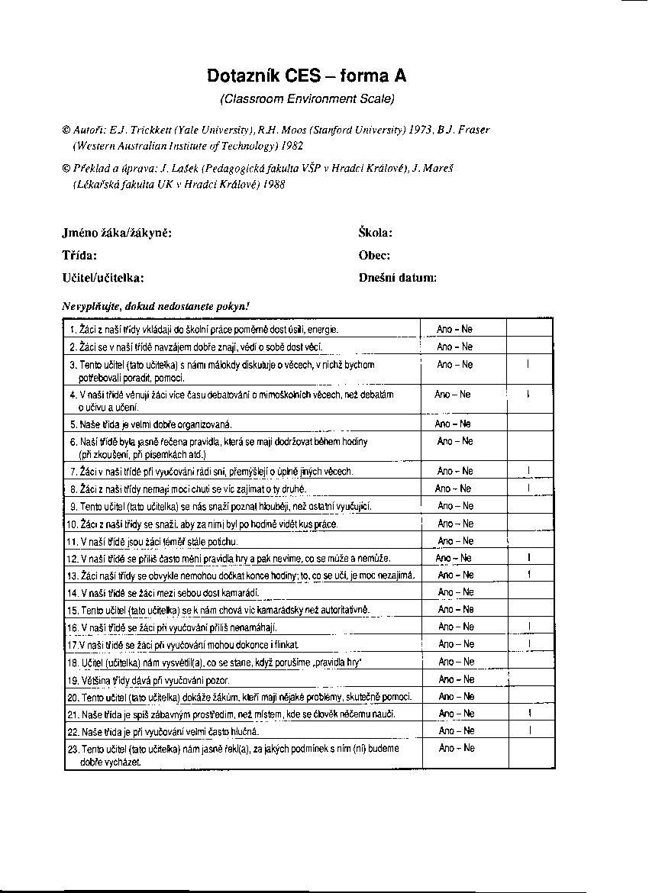

Slide 19
Dotazník ces (PŘEKLAD MAREŠ, LAŠEK)
Pro žáky 12-18 let
23 položek
2 formy: aktuální stav a požadovaný stav
Vztahuje se i k učiteli a může vyplnit i učitel
Zjišťuje se: učitelova pomoc žákům, orientace žáků na úkoly, vztahy mezi žáky, zájem o průběh výuky, klid a pořádek ve třídě, jasnost pravidel
Anonymní vyplnění
Cíl: popis klimatu z pohledu žáků, porovnání pohledu žáků a učitelů, porovnání reality a přání, rozdíly mezi vyučujícími,…
Ano 1 bod, Ne 3 body, Nejasné 2 body

Slide 20
dotazník sociální opory u dětí a dospívajících (Mareš & ježek, 2005)
Opora poskytovaná (Jak často?)
  Rodiči
  Učitelem
  Spolužáky
  Kamarádem
  Školou
Subjektivní důležitost (Jak důležité?)

